Slide 1
Технология проблемного обучения

Slide 2
Проблема – это вопрос, требующий исследования. Чем больше будем исследовать, решать проблемы, тем больше будет развиваться интеллект.

Slide 3
Формы проблемного обучения: - проблемное изложение (учитель сам ставит проблему и решает ее); - совместное обучение (учитель ставит проблему, а решение достигается совместно с учащимися); - творческое обучение (учащиеся и формулируют проблему, и находят ее решение).

Slide 4
Этапы проблемного обучения. 1. Возникновение (постановка) проблемной ситуации. 2. Осознание сущности затруднения (противоречия) и постановка проблемы (формулировка проблемной задачи). 3. Поиск способа решения проблемной задачи путем интеграции догадок, гипотез и т.п. с попыткой соответствующего обоснования. 4. Доказательство гипотезы. 5. Проверка правильности решения проблемной задачи.

Slide 5
Приемы создания проблемных ситуаций.

Slide 6
Подвести школьников к противоречию и предложить им самим найти способ его разрешения.
ОБУЧЕНИЕ ГРАМОТЕ
На доске:
Лось (.. б, .. зв.)
- Почему не совпадает количество букв и звуков?
ЁЖ (.. б, .. зв.)
А теперь почему звуков больше, чем букв?
Ель (.. б, .. зв.)
Почему количество звуков и букв совпадает?
Какие буквы звуков не обозначают?
Какие буквы могут обозначать два звука?

Slide 7
Изложить различные точки зрения на один и тот же вопрос.
ОКРУЖАЮЩИЙ МИР
- Как вы думаете, встречаются ли друг с другом эти животные? (Выслушиваются мнения детей).
- Что нужно для того, чтобы они встречались?(Жить поблизости, в одном месте).
- Так что же нужно знать, чтобы ответить на этот вопрос? (Знать, где они живут).
- А где мы можем добыть такую информацию? (В учебнике).
Далее дети сами находят ответ на этот вопрос из учебника стр…
- Так кто же был прав, поднимите руку честно?

Slide 8
Побудить учащихся делать сравнения, обобщения, выводы из ситуации, сопоставлять факты.
МАТЕМАТИКА
4+1 1+4
5+2 2+5
6+3 3+6
- Посчитайте (считают, называя компоненты при сложении).
- Чем отличаются примеры 1 столбика от примеров 2 столбика?
- Что у них общего? (Значение суммы одинаковое в тех примерах, где одинаковые слагаемые).
- Что сделали со слагаемыми в втором столбике? (Поменяли местами).
- Изменилось ли значение суммы? (Нет).
Ребята, в математике есть свойство сложения, которое называется переместительное. Мы сейчас его продемонстрировали.
Кто догадался, как оно звучит?
Давайте проверим, правы ли вы. Прочтите правило на стр..
- Как вы думаете, зачем нам нужно знать переместительное свойство? (чтобы легче было считать. Вернуться в примеры и сказать, где легче посчитать значение суммы).

Slide 9
Ставить конкретные вопросы на обобщение, обоснование, конкретизацию, логику, рассуждения.
МАТЕМАТИКА
Что легче: кг ваты или кг железа?
Сколько углов станет у квадрата, если один угол срезать?
Петух, стоя на одной ноге, весит 3 кг. Сколько будет весить петух, стоя на двух ногах?
На подоконнике лежало 5 зеленых помидоров. 2 помидора покраснели. Сколько помидоров на подоконнике?

Slide 10
Определить проблемные теоретические и практические задания.
ОБУЧЕНИЕ ГРАМОТЕ
Тема «Написание строчной буквы х»
На доске карточка с буквой х:
- Из каких элементов состоит эта буква? (Из двух полуовалов).
- Оля написала букву так…, а Коля так… Правильно ли они написали букву? (Нет).
- Почему? (Отрывали руку).
- Как написать правильно? (Не отрывая руки).

Slide 11
Ставить проблемные задачи (с недостающими, избыточными или противоречивыми данными, с заведомо допущенными ошибками).
1. В вазе лежит 10 апельсинов. Незнайка съел 3 апельсина, Гунька съел 4 апельсина. Сколько апельсинов съели они вместе?
- Какое число в задаче не понадобилось для решения? Почему?
Задайте вопрос так, чтобы это число потребовалось.
2. Мартышка сорвала 9 бананов. 3 банана она съела.
(Дети замечают, что решать нечего, так как нет вопроса в задании. Предлагаю самим поставить вопрос и решить.
3. На столе лежит 10 яблок и 6 груш. Сколько апельсинов лежит на столе?
Notes:
Посмотреть такие задачи

Slide 12
Метод проектов (вид проблемного обучения). Метод проектов – это метод, направленный на развитие навыков сотрудничества и делового общения в коллективе, предусматривающий сочетание индивидуальной самостоятельной работы с групповыми занятиями, обсуждение дискуссионных вопросов, наличие исследовательской деятельности, создание учащимися конечного результата их собственной творческой деятельности.

Slide 13
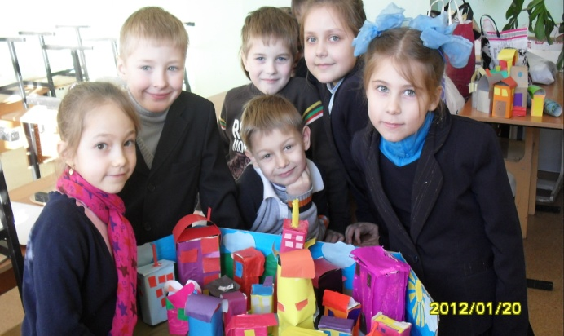
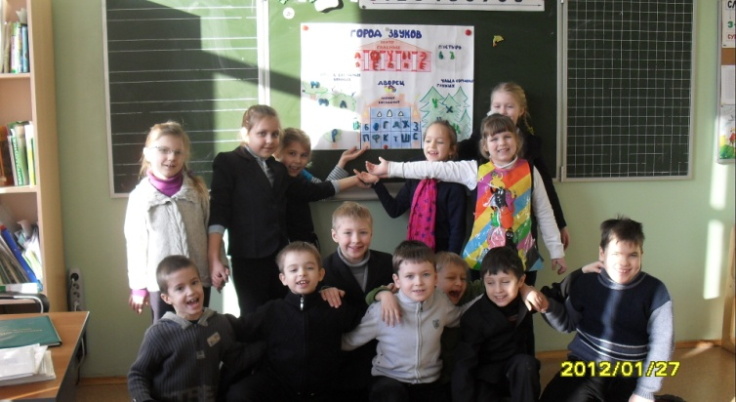
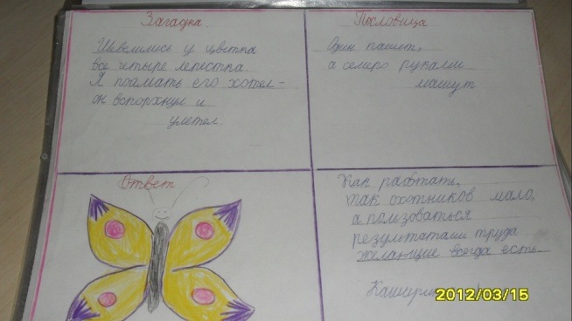
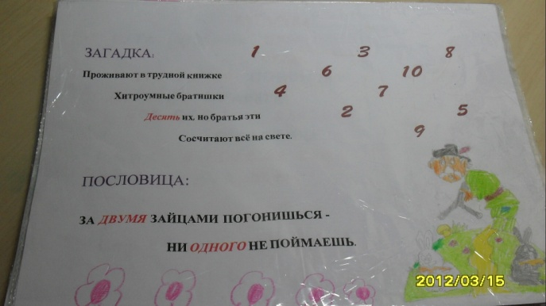
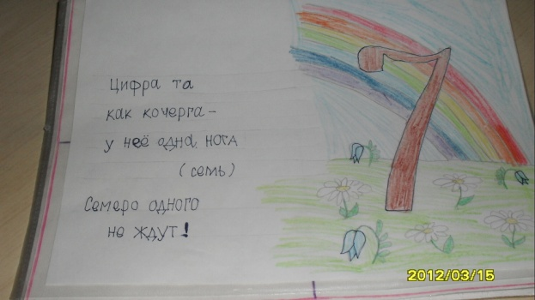
Наши проекты
Строим город Город звуков
Числа в загадках, пословицах.
Notes:
Фото проекта загадок

Slide 14
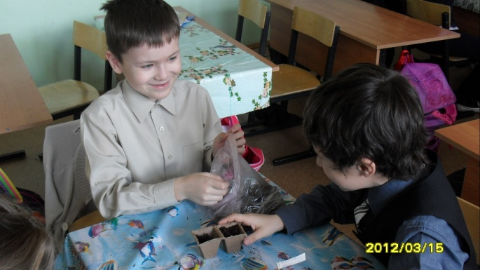
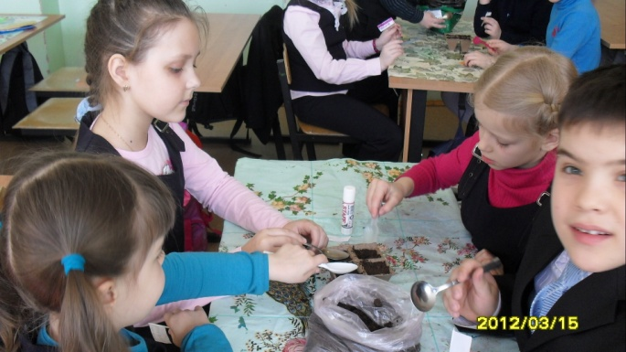
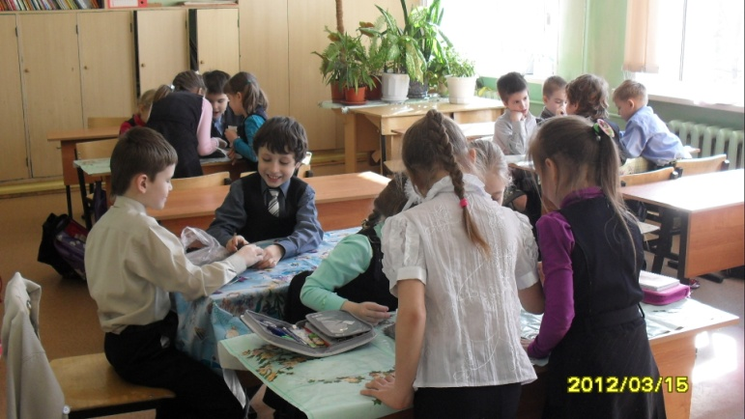
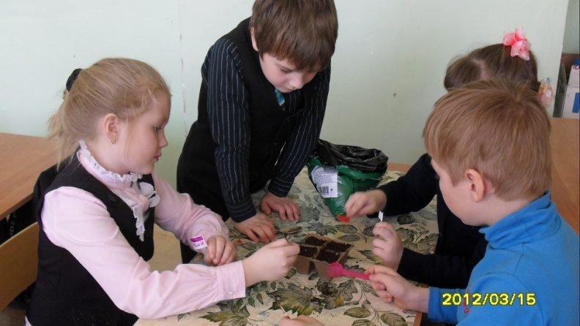
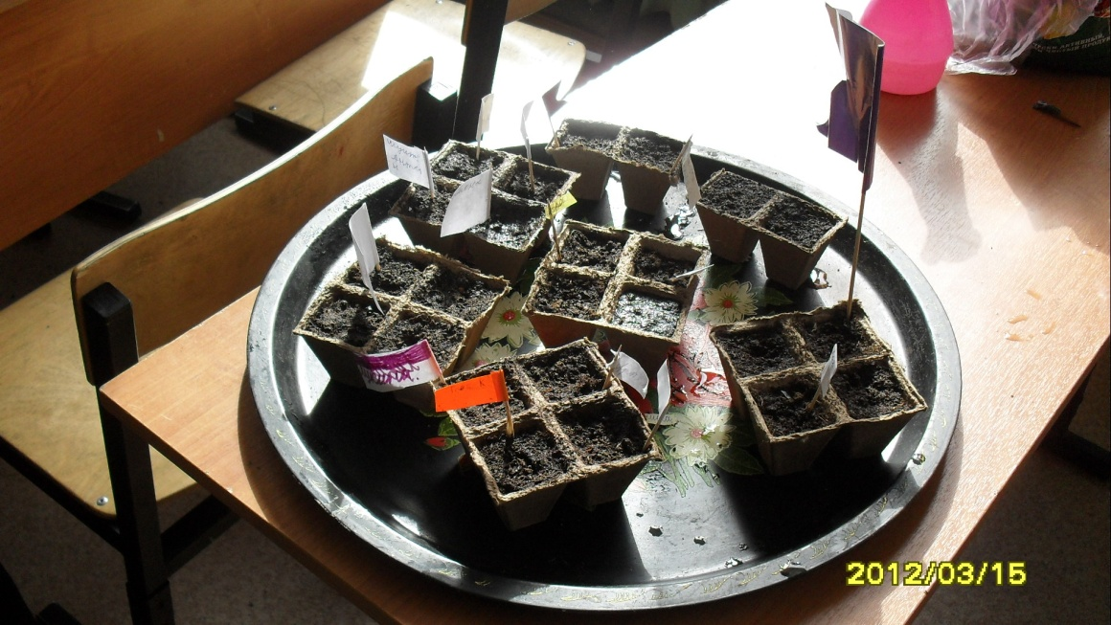
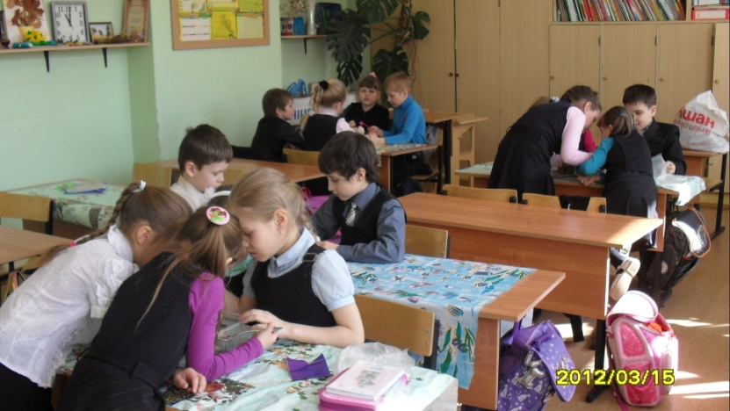

Slide 15
Технология проблемного метода обучения способствует формированию следующих универсальных учебных действий.
УУД
познавательные
личностные
коммуникативные
регулятивные

Slide 16
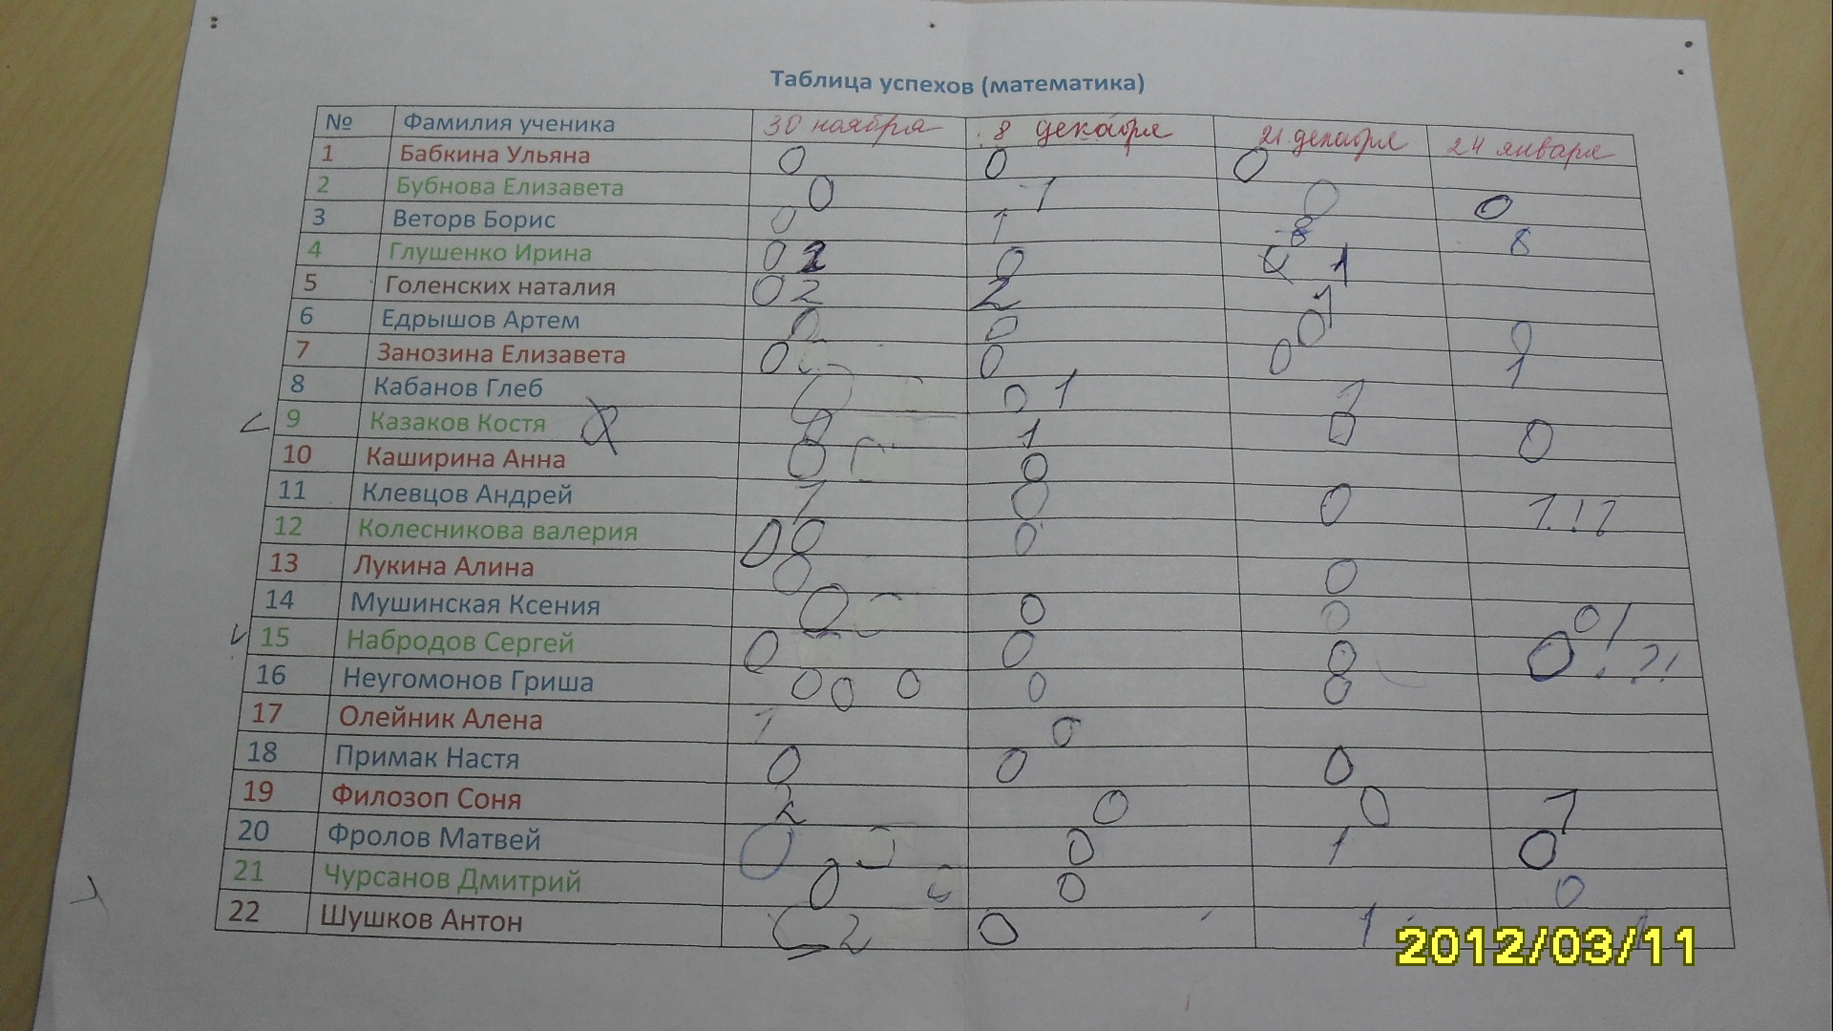
Результаты проблемного обучения.

